Slide 1
Voice of cau
캡스톤 디자인 2분반 – 박상오 교수님
발표자 : 20140786 조장연

Slide 2
index
FEEDBACK
Schedule
진행상황
Q&A

Slide 3
FeedBack - 음성 인식기능
빅스비 기능은 시작할 때 특정 명령어를 인식
노래 가사 중 ‘하이 빅스비’ 라는 가사는 없음

Slide 4
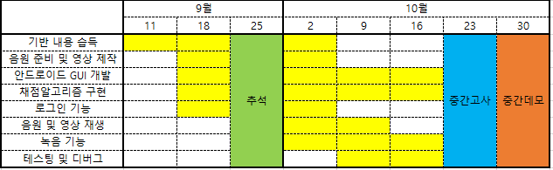
schedule

Slide 5
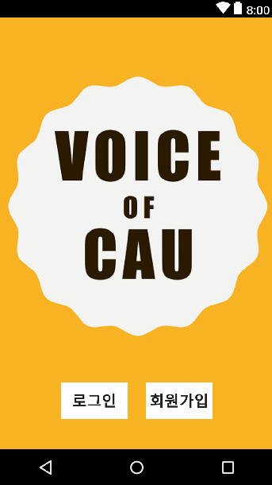
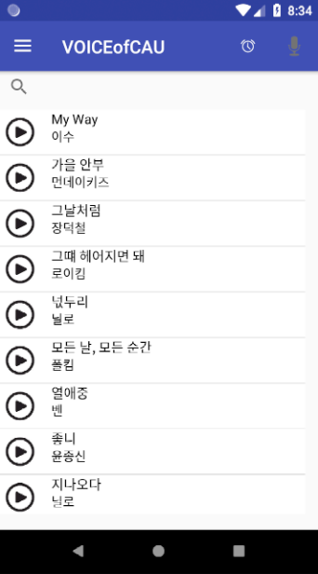
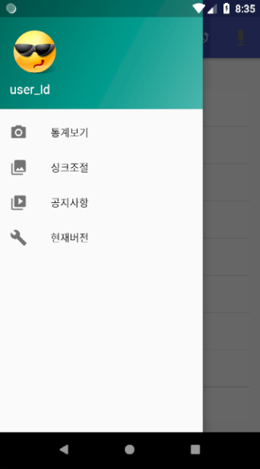
진행상황
안드로이드 GUI
- 시작 화면
- 메인 화면
- 퀵메뉴 화면

Slide 6
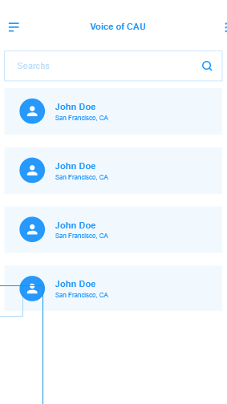
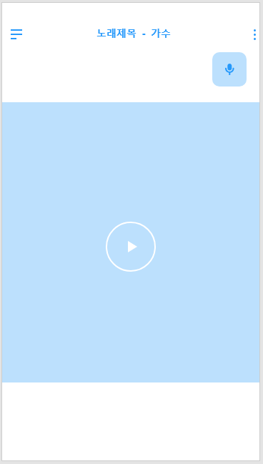
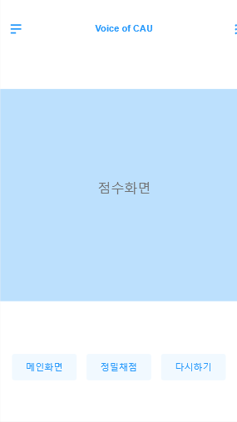
진행상황
안드로이드 GUI
- 노래 검색 화면
- 노래 실행 화면
- 점수 화면

Slide 7
진행상황
음원준비
My Way (이수)
가을안부 (먼데이키즈)
그날처럼 (장덕철)
그때 헤어지면 돼 (로이킴)
넋두리 (닐로)
모든 날, 모든 순간 (폴킴)
열애중 (벤)
좋니 (윤종신)
지나오다 (닐로)
첫눈처럼 너에게 가겠다 (에일리)

Slide 8
진행상황
채점기능
GoldWave, Utagoe : 기존 음원에서 가수 목소리 추출
TarsosDSP : 음정을 숫자 데이터로 알려줌

Slide 9
진행상황
녹음기능
‘AudioRecord’ 사용
WAV 확장자 파일 생성

Slide 10
진행상황
로그인 기능
영상첨부

Slide 11
Q&A

